Slide 1






CHÀO MỪNG CÁC EM ĐẾN VỚI BUỔI HỌC NGÀY HÔM NAY!

Slide 2






ÔN TẬP VỀ CHỦ ĐỀ
CỘNG ĐỒNG ĐỊA PHƯƠNG
(tiết 2)

Slide 3


Giới thiệu về một số địa danh
Hướng dẫn:
Dựa vào các gợi ý dưới đây hãy giới thiệu về một địa danh:
Tên địa danh đó là gì?
Địa danh đó ở đâu?
Ở đó có những gì?
Em ấn tượng nhất điều gì khi đến nơi đó?
Làm việc nhóm

Slide 4
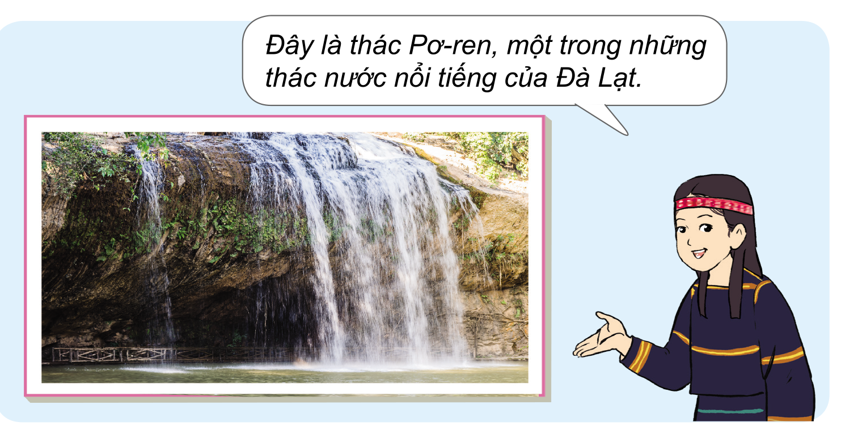
Các nhóm hoàn thiện bài giới thiệu của nhóm và giới thiệu địa danh đó đến toàn thể lớp:

Slide 5
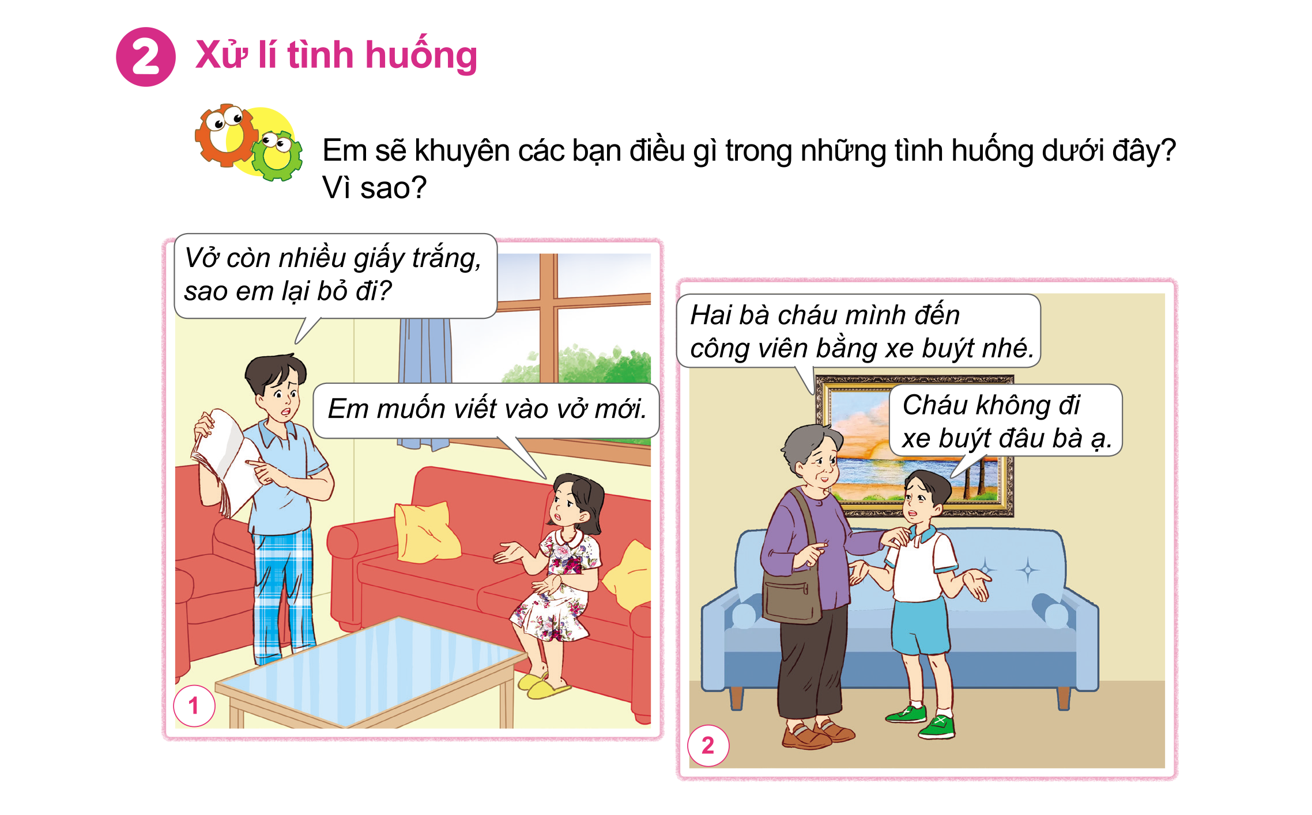
Xử lí tình huống
Bạn nữ muốn viết vở mới dù vở cũ còn rất nhiều trang giấy trắng.
Em sẽ khuyên bạn điều gì?
Vì sao em lại khuyên như vậy?
?

Slide 6
Xử lí tình huống
Bạn nam không muốn cùng bà đi xe buýt đến công viên.
Em sẽ khuyên bạn điều gì?
Vì sao em lại khuyên như vậy?
?

Slide 7
HƯỚNG DẪN VỀ NHÀ
Ôn tập lại nội dung bài học của ngày hôm nay
Đọc trước, soạn bài mới
Chuẩn bị các dụng cụ cần thiết cho tiết học sau

Slide 8



CẢM ƠN CÁC EM ĐÃ CHÚ Ý LẮNG NGHE BÀI GIẢNG!

